Slide 1

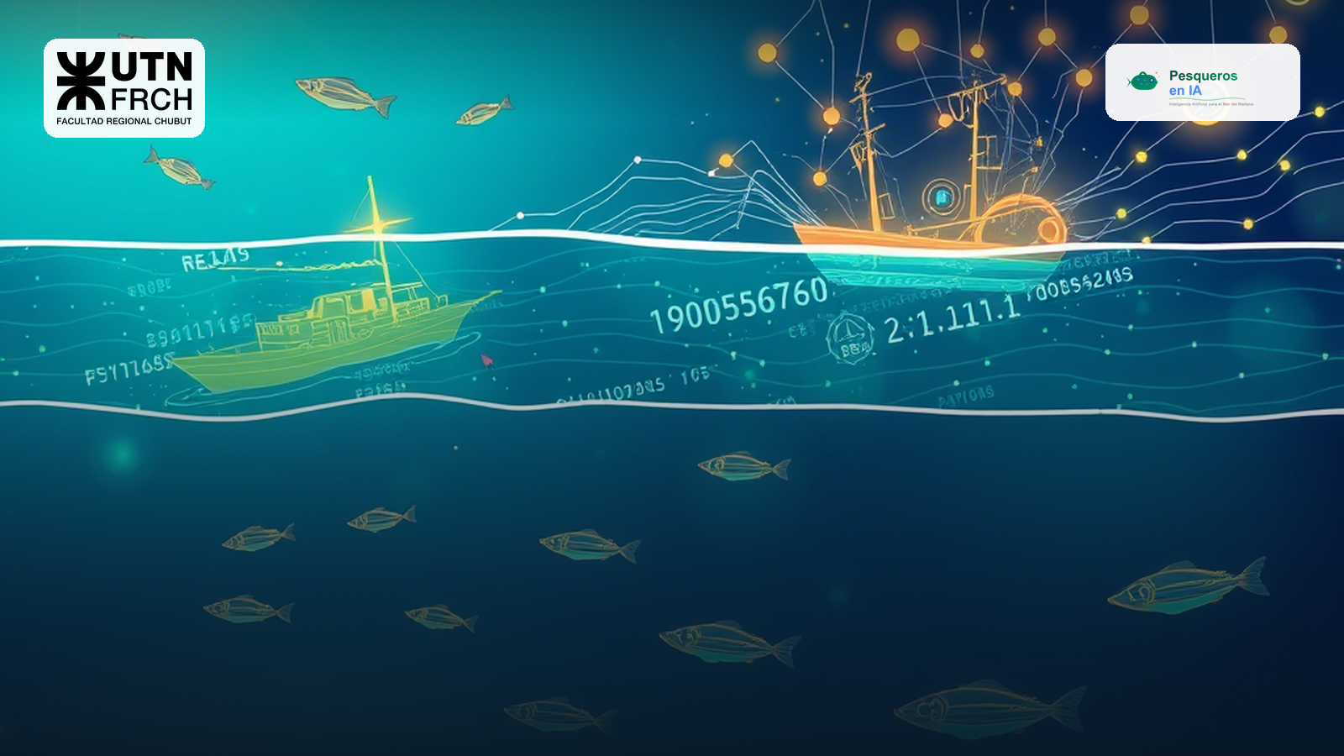
CLASE 6
Machine Learning y Modelos Predictivos
Clase 6 · Nivel NOVATO — Cómo aprende una máquina
Docentes: Damian Giacone, Ariel Giamportone
Inteligencia Artificial Aplicada a la Producción Pesquera | UTN FRCh | 2026

Slide 2

AGENDA DE LA CLASE
Lo que vamos a ver hoy
• Qué es el Machine Learning y cómo "aprende"
• Entrenar y evaluar: por qué importa
• Evaluación honesta: ROC y los dos errores
• De "¿voy?" a "¿cuántos kg?" + ética
IA Aplicada a la Producción Pesquera | UTN FRCh | PesquerosEnIA | 2026

Slide 3
APRENDER DE DATOS
¿Qué es el Machine Learning?
• Aprende de ejemplos, no de reglas fijas
• Le mostramos mil mareas pasadas y encuentra el patrón
• Como un capitán experimentado, mirando cientos de variables a la vez
• Generaliza; no memoriza
IA Aplicada a la Producción Pesquera | UTN FRCh | PesquerosEnIA | 2026

Slide 4
LA REGLA DE ORO
Entrenar y evaluar
• Aprende con una parte de los datos y se evalúa con otra que nunca vio
• La validación cruzada estima el desempeño real
• El enemigo es el sobreajuste: perfecto en entrenamiento, falla con datos nuevos
IA Aplicada a la Producción Pesquera | UTN FRCh | PesquerosEnIA | 2026

Slide 5
MEDIR CON HONESTIDAD
Evaluar bien: ROC y errores
• La matriz de confusión y la curva ROC le ponen la nota al modelo
• Falso positivo: fuiste y no había. Falso negativo: te perdiste una buena
• Elegir el umbral es una decisión de negocio, no solo técnica
IA Aplicada a la Producción Pesquera | UTN FRCh | PesquerosEnIA | 2026

Slide 6
ABUNDANCIA Y RESPONSABILIDAD
De "¿voy?" a "¿cuántos kg?" + ética
• Clasificación (sí/no) vs. regresión (cantidad · abundancia)
• El modelo revela qué variables mandan: SST y clorofila
• Aprende del pasado y sus sesgos → validar con datos independientes
• Nunca para pescar fuera de cuota o en veda. La IA asiste; no reemplaza
IA Aplicada a la Producción Pesquera | UTN FRCh | PesquerosEnIA | 2026

Slide 7
La IA asiste al capitán; no lo reemplaza
La sostenibilidad no es un límite: es la brújula

